Slide 1
第三章 电阻电路的一般分析
3. 1 电路的图
3. 2 KCL 和 KVL的独立方程数
3. 3 支路电流法
3. 4 回路电流法
3. 5 结点电压法

Slide 2
对于只有一个独立结点的电路的结点电压方程，又称为弥尔曼定理。
a
(ΣG_{K} )u_{n1} = Σ(G_{K} u_{sk})
R₁
R₂
R_{n-1}
R_{n}
… ...
例如：当K=4时， 有：
+
+
+
+
u_{s1}
u_{s2}
u_{n-1}
u_{n}
–
–
–
–
b
（G₁+G₂+G₃+G₄）u_{n1} = u_{s1} G₁+ u_{s2}G₂+u_{s3}G₃+u_{s4}G₄

Slide 3
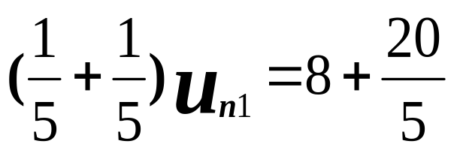
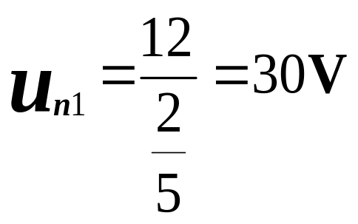
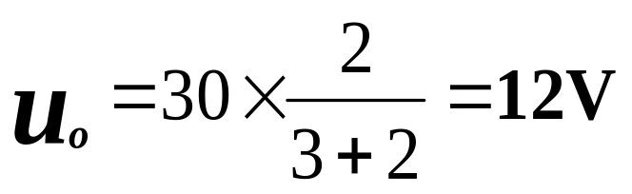
练习：
3Ω
5Ω
试用弥尔曼定理计算 u_{0 。}
+
+
u_{o}
2Ω
8A
20V
–
–

Slide 4
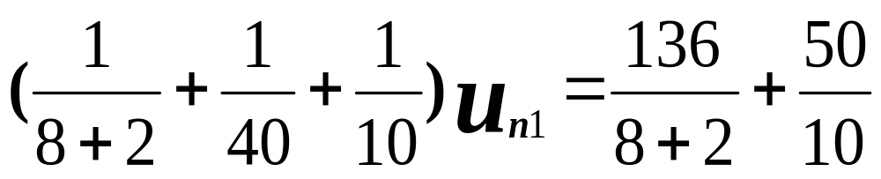
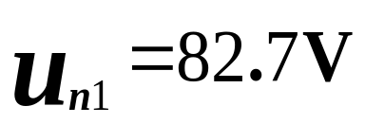
练习：
8Ω
1
10Ω
试求:u_{n1}
+
136V
+
+
–
u_{n1}
50V
40Ω
–
2Ω
_
解：
应用结点电压法（弥尔曼定理）有：

Slide 5
支路法、回路法和结点法的比较：
(1) 方程数的比较
KCL方程
KVL方程
方程总数
支路法
n-1
b-(n-1)
b
回路法
0
b-(n-1)
b-(n-1)
结点法
n-1
0
n-1
(2) 对于非平面电路，选独立回路不容易，而独立结点较容易。
(3) 回路法、结点法易于编程。目前用计算机分析网络(电网，集成电路设计等)采用结点法较多。

Slide 6
第四章 电路定理 (Circuit Theorems)
4.1 叠加定理 (Superposition Theorem)
4.2 戴维宁定理和诺顿定理
(Thevenin-Norton Theorem)
4.3 替代定理 (Substitution Theorem)
4.4 特勒根定理 (Tellegen’s Theorem)
4.5 互易定理 (Reciprocity Theorem)
4.6 对偶原理 (Dual Principle)

Slide 7
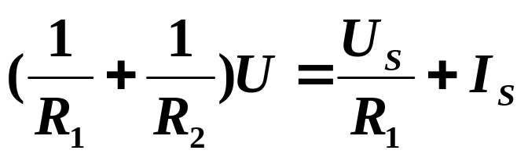
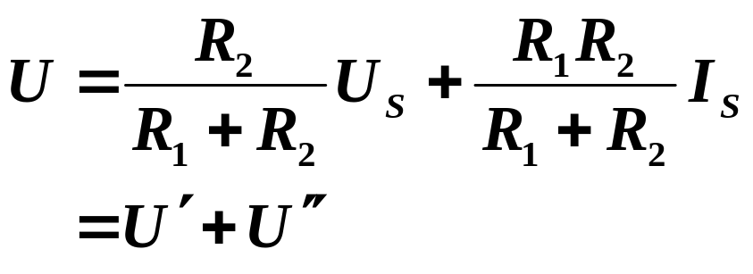
4.1 叠加定理 (Superposition Theorem)
例
已知:R₁、R₂、U_{S}、I_{S}，求：U？
R₁
解：
列结点电压方程
+
+
U_{S}
R₂
U
I_{S}
–
–

Slide 8
叠加定理的基本思想是“化整为零”。
叠加定理:
在线性电路中，任一支路（或元件）的电流(或电压)等于该电路中各个独立电源单独作用时，在该支路（或元件）产生的电流(或电压)的叠加(代数和) 。

Slide 9
当一个电源单独作用时，其余电源不作用，就意味着取零值。即对电压源看作短路，而对电流源看作开路。
i₁
i₃
例如下图：
i₂
i₁ = i₁' + i₁" + i₁"'
R₁
R₂
R₃
i₂ = i₂' + i₂" + i₂"'
+
+
+
u_{s1}
u_{s2}
u_{s3}
–
–
–
i₃ = i₃' + i₃" + i₃"'
三个电源共同作用
i₁'
i₃'
i₁''
i₃''
i₁'''
i₃'''
i₂'
i₂''
i₂'''
=
R₁
R₂
R₃
R₁
R₂
R₃
R₁
R₂
R₃
+
+
+
+
+
u_{s1}
u_{s2}
u_{s3}
–
–
–
u_{s1}单独作用
u_{s2}单独作用
u_{s3}单独作用

Slide 10
注意 :
1. 叠加定理只适用于线性电路。
2. 一个(独立）电源作用（一次），其余电源不作用；
电压源为零—短路( short circuit )
电流源为零—开路( open circuit )
3. 功率不能叠加；
4. u ,i 叠加时要注意各分量的方向；
5. 含受控源的电路亦可用叠加定理，但只有独立电源进行叠加，受控源应始终保留。

Slide 11
？
3. 功率不能叠加；
说明：
当电流 i₁ 流过电阻 R 时，功率为p₁ = R i₁²
当电流 i₂ 流过电阻 R 时，功率为p₂ = R i₂²
若电流 i₁ + i₂流过电阻 R 时，吸收的功率为
p₃ = R（i₁ + i₂）² = R i₁² + R i₂² +2R i₁ i₂ ≠ p₁ + p₂
（ 功率与激励不是线性关系）

Slide 12
例 1.
求图中电压 u 。
6Ω
解:
+
(1) 10V 电压源单独作用时，4A 电流源开路；
+
10V
4Ω
u
4A
u´= 4V
–
–
(2) 4A 电流源单独作用时，10V电压源短路；
u" = – 4×2.4 = – 9.6V
共同作用：u = u' + u" = 4 + (– 9.6) = – 5.6V
6Ω
6Ω
+
+
+
10V
u'
u''
4A
4Ω
4Ω
–
–
–

Slide 13
例2.
求图示电路中5Ω电阻的电压U及功率P。
5Ω
15Ω
5Ω
15Ω
+ –
+ –
U
'
U
10A
2Ω
4Ω
2Ω
4Ω
+ –
+ –
20V
20V
解： 20V电压源单独作用时，U '
电流源不作用
应相当于开路
'
5
U
= 20×
=5V
5+15

Slide 14
例2.
求图示电路中5Ω电阻的电压U及功率P。
5Ω
15Ω
5Ω
15Ω
+ –
U
+U ''–
10A
电压源不
作用应相
当于短路
10A
2Ω
4Ω
2Ω
4Ω
+ –
20V
解：
再计算10A电流源单独作用在
5Ω电阻上所产生的电压U ''
(–32.5)²
P =
5
15
= 221.25W
U ''=
– 10×
× 5 = – 37.5V
5+15
'
'
U =
U
+
U
'
= 5 –37.5 = –32.5V

Slide 15
练习题（practice problem)：
3Ω
5Ω
试用叠加定理计算图中 u_{0 。}
+
答案（Answer)：12V
+
u_{o}
2Ω
8A
20V
–
–
试问上图中的电压源是发出功率还是吸收功率？为多少？

Slide 16
4.2 戴维宁定理和诺顿定理
(Thevenin-Norton Theorem)
R₁
a
R₃
工程实际中，常遇到只需研究某一支路的情况。这时，可将除需保留的支路外的其余部分的电路(通常为二端网络),等效变换为较简单的含源支路(电压源与电阻串联或电流源与电阻并联支路),可大大方便我们的分析和计算。
R_{Ｌ}
i
R₂
R₄
b
u_{s}
R₅
+
–
i
i
a
a
R_{i}
N_{S}
u
R_{L}
u
R_{L}
+
U_{oc}
-
b
b

Slide 17
戴维宁定理:（1883年，法国电报工程师M.Leon Thevenin）
任何一个含有独立电源、线性电阻和线性受控源的一端口网络，对外电路来说，可以用一个电压源(U_{oc})和一个电阻R_{i}的串联组合来等效置换。（此电压源的电压等于外电路断开时端口处的开路电压，而电阻等于一端口中全部独立电源置零后的端口等效电阻）。
i
i=0
a
i
a
a
R_{i}
N_{S}
u_{OC}
N_{S}
u
R_{L}
u
R_{L}
+
U_{oc}
-
b
a
b
b
N_{S} ----含源二端网络； N_{O} ----除源二端网络
N_{O}
R_{i}
b

Slide 18
说明：
1、独立电源置零：
是指：对电压源短路处理，电流源开路处理。
2、等效电阻的计算方法：
当二端网络内部不含受控源时可采用电阻串并联的方法计算。

Slide 19
例1.
用戴维宁定理计算图示电路中电压U 。
a
a
+
+
6Ω
6A
6Ω
R_{i}
15Ω
U
?
U_{oc}
+
6V
–
–
–
b
b
解：(1)求U_{oc}
a
U_{oc} = 6×6+ 6 =42V
R_{i}
6Ω
+
(2)求R_{i}
R_{i}= 6Ω
15Ω
U
+
U_{oc}
42V
–
(3)求U
U=30V
–
b

Slide 20
例2.
已知：u_{s1} = u_{s2} = 40V， R ₁ =4Ω， R ₂ = R ₆ = 2Ω，
R ₃ =5Ω， R ₄ =10Ω， R ₅ =8Ω，求：通过R ₃的电流i_{3 。}
i₃
1）确定被求支路ab两端
的开路电压U_{oc}
a
b
R ₅
解：
R ₃
R ₁
R ₂
+
i
U_{oc} = U_{ab} = u_{s2} + R ₂i
= u_{s2} + R ₂(u_{s1}–u_{s2} )/(R ₁ + R ₂)
=40V
+
R ₄
R ₆
u_{s1}
u_{s2}
–
–
a
i₃
2）求ab两端等效电阻R_{ab}
R_{i}
有源二端网络除源后（即：电压源短路）
u₃
R₃
+
R_{i} =R_{ab}=R₄//（R₅+R₆）+R₁//R₂=6.33Ω
U_{oc}
-
i₃ = U_{oc} /(R_{i}+ R₃) =40/11.33=3.53A
b
戴维宁等效电路

Slide 21
例3.
4Ω
a
6Ω
已知电路如图所示，试计算R_{x}分别为1.2Ω、5.2Ω时所流过的电流 I 。
R_{x}
I
6Ω
4Ω
b
解：
保留R_{x}支路，将其余二端网络化为戴维宁等效电路；
10V
+
–
I
a
a
4Ω
+
6Ω
U₁
R_{x}
I
R_{i}
–
R_{x}
6Ω
4Ω
+
+
U_{oc}
U₂
b
–
–
10V
b
+
–

Slide 22
(1) 求开路电压
U_{oc} = U₁ + U₂
= -10×4/(4+6)+10 × 6/(4+6)
= -4+6=2V
a
4Ω
+
6Ω
+
U₁
–
U_{oc}
6Ω
4Ω
+
-
U₂
b
I
a
(3) R_{x} =1.2Ω时，
–
10V
I= U_{oc} /(R_{i} + R_{x})
=0.333A
+
–
R_{i}
+
R_{x}
(2) 求等效电阻R_{i}
U_{oc}
a
–
R_{x} =5.2Ω时，
4Ω
6Ω
b
I= U_{oc} /(R_{i} + R_{x})
=0.2A
R_{i}
R_{i}=4//6+6//4=4.8Ω
6Ω
4Ω
b

Slide 23
试求图示电路的戴维宁等效电路。
a
a
9V
10Ω
6Ω
R_{i}
b
2A
+
10Ω
3V
U_{oc}
–
U_{oc} = – 9 + 2 × 6 + 3 = 6V
b
R_{i} =R_{ab}=10+6=16Ω

Slide 24

作 业
P104 4-2 [4版] P107 4-2 [5版]
P106 4-8 [4版] P108 4-9(a) [5版]

Slide 25
含有受控源的电路
I₁
10 I₁
6Ω
+
–
例 3.
求电压U_{s}。
+
+
解:
(1) 10V电压源单独作用：
10V
U_{s}
4A
4Ω
I₁'
–
–
6Ω
10 I₁'
+
–
+
+
(2) 4A电流源单独作用：
10V
U_{s}'
I₁''
10 I₁''
4Ω
6Ω
+
–
–
–
+
U_{s}'= -10 I₁'+ 4 I₁' = -10×1+4= -6V
4Ω
U_{s}''
4A
共同作用：
–
U_{s}= U_{s}' +U_{s}"= -6 + 25.6 = 19.6V
U_{s}"= -10I₁"+2.4×4
= -10 ×(-1.6)+9.6=25.6V

Slide 26
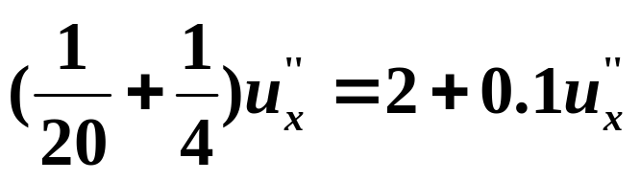
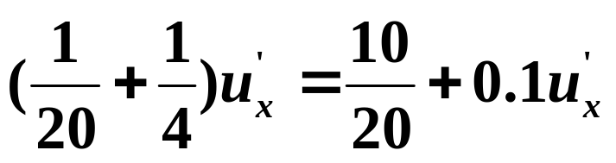
练习题（practice problem)：
试用叠加定理计算 u_{x}
20Ω
u_{x}
答案（Answer )：12.5V
+
4Ω
0.1 u_{x}
10V
2A
–
20Ω
u_{x}"
u_{x}"= 10V
解：
u_{x}'
u_{x}'= 2.5V
20Ω
4Ω
2A
+
0.1u_{x}"
10V
4Ω
0.1 u_{x}'
–
2、电流源单独作用时
1、仅电压源作用时

Slide 27
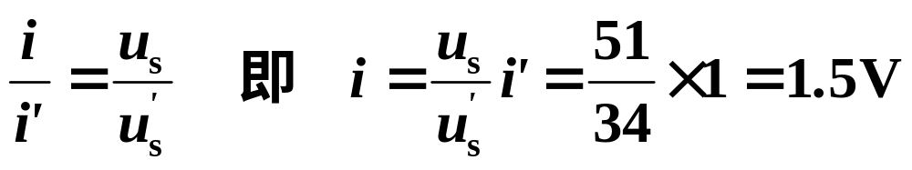
齐性定理（homogeneity property):
线性电路中，所有激励(独立源)都增大(或减小)同样的倍数，则电路中响应(电压或电流)也增大(或减小)同样的倍数。数学表达式为：f (kx) = k f(x)
当激励只有一个时，则响应必与激励成正比。
例 4.
R₁
R₁
R₁
3A
i
i '=1A
21A
8A
R_{L}=2Ω R₁=1 Ω
R₂=1Ω u_{s}=51V
–
+
+
–
+
–
+
21V
8V
3V
+
+
R₂
R₂
R_{L}
u_{s}
5A
R₂
2A
2V
求电流 i 。
u_{s}'=34V
13A
–
–
–
解:
采用倒推（退）法：设 i'=1A。
则
习题：P104 4-5 [4版] P108 4-6 [5版]

